Slide 1
Лабораторная работа No 1
РАЗРАБОТКА И ВНЕДРЕНИЕ ПОЛИТИКИ БЕЗОПАСНОСТИ ОРГАНИЗАЦИИ ИЛИ УЧРЕЖДЕНИЯ

Slide 2
Теория
Политика информационной безопасности (ПИБ) организации или учреждения – совокупность правил, процедур, практических методов, руководящих принципов, решений, направленных на защиту объектов или субъектов.
Объект – пассивный компонент системы, хранящий, перерабатывающий, передающий или принимающий информацию. К примеру, страницы, файлы, папки, программы, устройства
Субъект – активный компонент системы, который может инициировать поток информации. К примеру, пользователь, процесс, устройство
Безопасность информации – защищенность информации от нежелательного ее разглашения. Складывается из трех его характеристик – конфиденциальности (доступ только тем, у кого есть полномочия), целостности (может быть модифицирована только тем, у кого есть права) и доступности (имеющий права может в любой момент времени получить доступ к информации).

Slide 3
тема
Консалтинговая компания – представляет управленческое консультирование по широкому кругу вопросов в сфере финансовой, юридической, технологической, технической, экспертной деятельности, оказываемое внешними консультантами для решения той или иной проблемы.

Slide 4
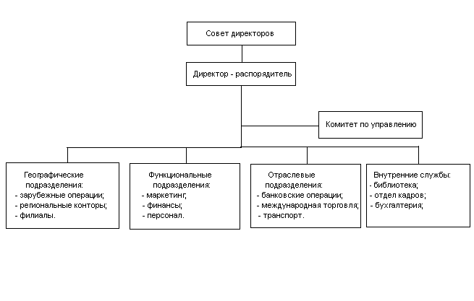
Иерархия предприятия

Slide 5
Оценка рисков включает в себя следующие действия и мероприятия
• идентификация значимых угроз и уязвимостей для идентифицированных ресурсов;
• оценка вероятности возникновения угроз и уязвимостей;
• вычисление рисков; оценивание рисков по заранее определенной шкале риска.
И по природе возникновения различают два вида угроз:
– естественные - угрозы, вызванные процессами техногенного характера, которые в априори не зависят от человека
– искусственные - смоделированные человеком

Slide 6
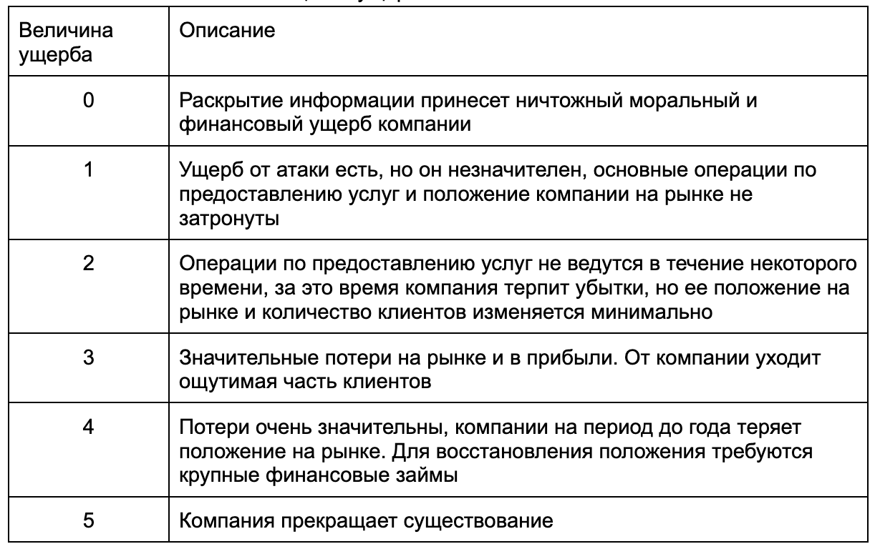
Условная численная шкала оценки ущерба консалтинговой компании

Slide 7
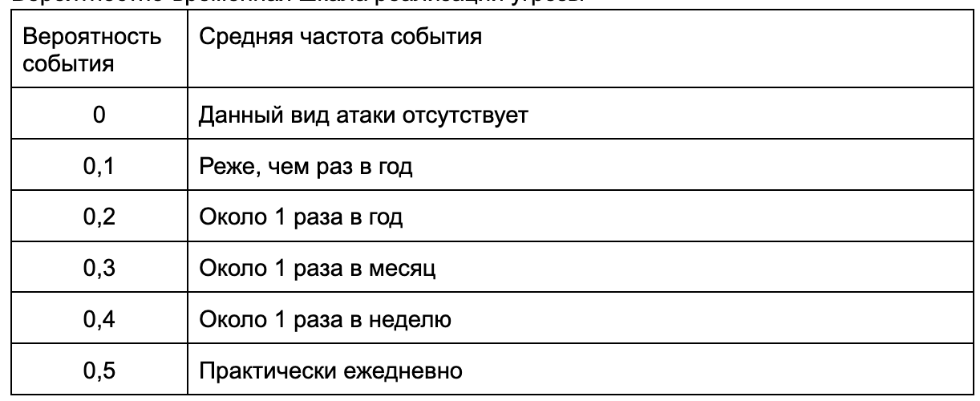
Вероятностно-временная шкала реализации угрозы

Slide 8
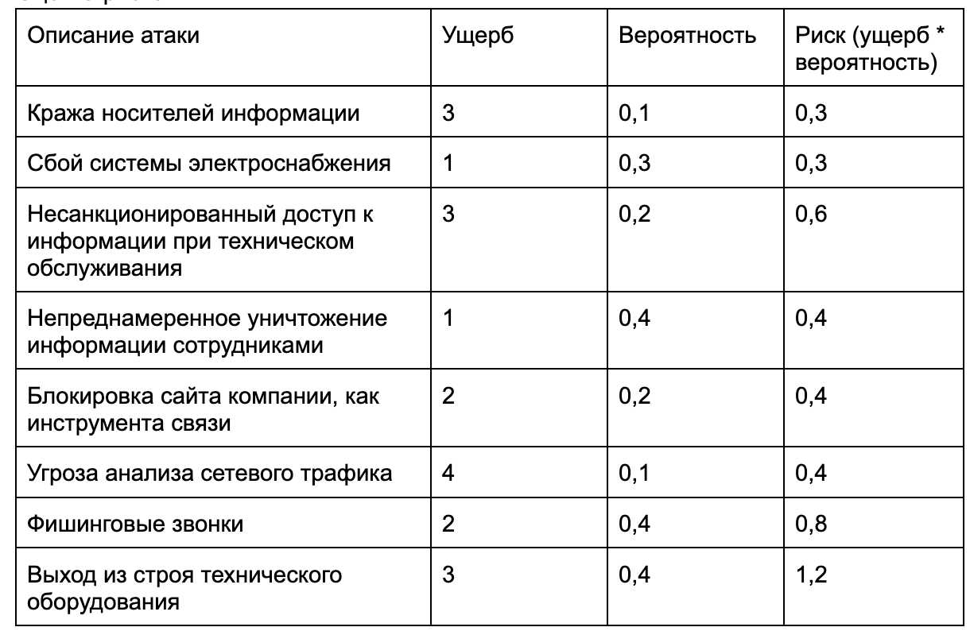
Оценка рисков

Slide 9
Процент допустимого риска
Допустимым значением риска реализации угроз ИБ для компаний малого и среднего бизнеса необходимо считать 5%. В случае когда риск реализации угроз ИБ компании равен или более 5%, делается вывод, что в компании не выполняются требования по обеспечению ИБ, а также что риск ИБ повышенный и требует немедленного принятия решений.
Notes:
Так как значения рисков реализации угроз ИБ для каждого актива консалтинговой компании меньше 5%, можно сделать вывод, что для консалтинговой компании риск реализации угроз ИБ является допустимым. Необходимо учесть, что наиболее велик риск реализации угроз ИБ, направленный на выход из строя технического оборудования и фишинговые звонки.

Slide 10
Укрепление иб
Стоит выделить следующие мероприятия:
– своевременное обслуживание технического оборудования и качественный контроль его исправности
– внедрение курсов для сотрудников по обучению общению при потенциальном фишинговом звонке
– обеспечение идентификации и аутентификации пользователей
– обеспечение заранее подготовленных резервных площадок и носителей

